Slide 1
Maarten Luther

Slide 2
Indeling
De levensvraag van Maarten Luther
Het levenswerk van Maarten Luther
De leer van Maarten Luther
Jij en Maarten Luther anno 2017

Slide 3
Tijdlijn van Maarten Luther
1483 Geboren in Eisleben
1512 Doctor Theologie
1546 Gestorven in Eisleben
1518 Docent filosofie
1525 Huwelijk met Katharina von Bora
1517
95 stellingen

Slide 4
De levensvraag
Luther is dag en nacht bezig hoe hij bij God in de gunst kan komen
Sommige mensen worden naar de hel gestuurd
Andere mensen krijgen genade en mogen in de hemel komen

Slide 5
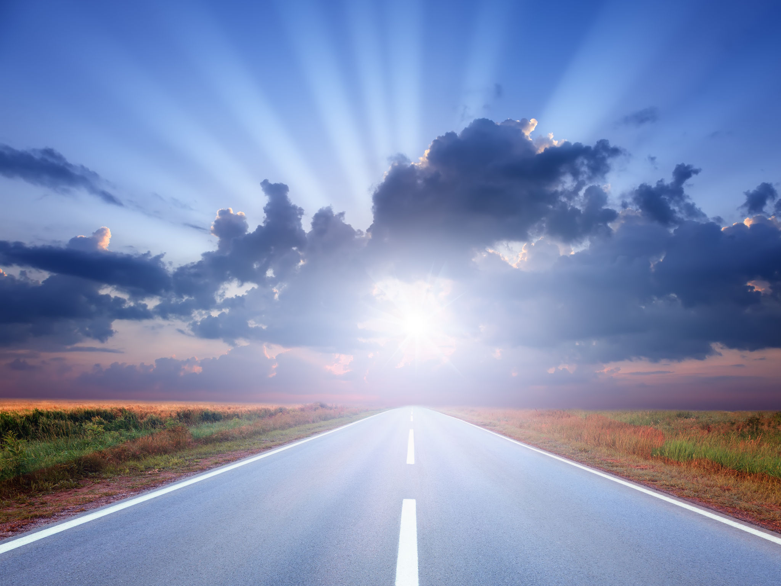
Hoe kan ik zorgen dat God mij genadig is?

Slide 6
Luthers jeugd
Vragen die zoal bij hem opkomen:
“Hoe kan ik zorgen dat God mij genadig is?”
“Hoeveel boete moet ik doen?”
“Doe ik genoeg goede werken om zalig te worden?”
“Ben ik wel uitverkoren?”

Slide 7
Luthers leven (vervolg)
In 1505 trekt hij het klooster in Erfurt in
Het kloosterleven brengt zijn geest niet tot rust
Hij maakt een reis naar Rome waar hij heilige plaatsen bezocht heeft en zijn zonden opgebiecht
Na zijn terugkomst wordt hij in een klooster in Wittenberg geplaatst

Slide 8
Luther als hoogleraar
In Wittenberg moet hij les gaan geven in de theologie
Eén woord begrijpt hij niet
“Hoe kan ik gered worden door Gods wrekende gerechtigheid?”
Bij de voorbereiding komt hij helemaal in de knoop
Hoe kan de dichter van Psalm 71:2 bidden om door de wrekende gerechtigheid gered te worden?

Slide 9
Luther als schatvinder
In de Bijbel graaft en zoekt Luther naar antwoorden
Hij vindt de oplossing in Romeinen 1:17
“Maar de rechtvaardige zal uit het geloof leven”
Gods gerechtigheid is niet dat hij dat van de mens eist, maar het is rechtvaardigheid die God uit genade geeft

Slide 10
Luthers levenswerk
Voor Luther is het onverteerbaar dat de aflaat je kon bevrijden van de schuld bij God.
Een mens kan alleen uit genade zalig worden door het offer van Gods Zoon
Hij wilde graag een openbaar debat met zijn collega’s over de leer van de aflaat

Slide 11
31 oktober 1517
Hij spijkert 95 stellingen aan de slotkapel van Wittenberg
1 november was er een grote aflaat-verkoping en daar wilde Luther wat tegen doen
Bij de slotkapel is een openbare aanplakplaats
Het waren geen echte stellingen maar meer een doorlopende tekst waar hij finaal afrekent met de leer van de aflaat
Dit maakt allemaal reacties los

Slide 12
Vervolg op 31 oktober 1517
De leer van vrije genade breekt door in Europa
Hij krijgt grote bekendheid
Luther moet zich verantwoorden voor de paus in Rome
Met gevaar voor eigen leven gaat hij naar Rome

Slide 13
31 oktober 2017
We kijken nu 500 jaar terug
We zien een jonge professor die door de Heere gebruikt werd om het licht van het evangelie opnieuw te laten schijnen
Hij wilde het licht van het evangelie laten schijnen

Slide 14
31 oktober 2017 (vervolg)
Wat kunnen wij leren?
Het licht van het Evangelie laten schijnen
Geen revolutionairen plannen bedenken en uitrollen
De vrucht is Gods werk

Slide 15
De leer van Luther
De kern: “Alleen het geloof, niet de goede werken!”
De grote ontdekking van Luther: “Rechtvaardigmaking door het geloof in Jezus Christus”
De wet als tuchtmeester moet ons laten vluchten naar Christus!

Slide 16
Het is geen actieve, maar een passieve gerechtigheid

Slide 17
Jij en Luther anno 2017
Heb jij het vermogen om het goede te kiezen?
Luther zal maar één kant opwijzen:
De Heere Jezus
De wet eist gehoorzaamheid van ons
Steun niet op je eigen werken
De Bijbel staat vol heen-wijzingen naar Christus, als Enige Grond van behoud

Slide 18
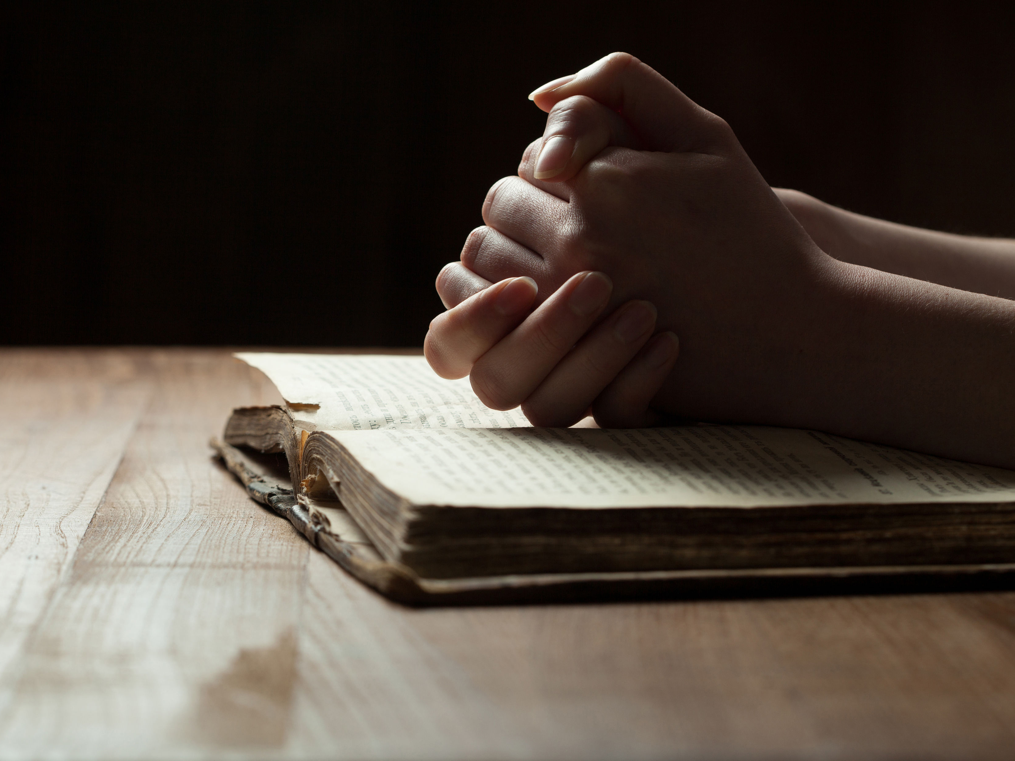
Ook vandaag nog wil de Heere jou verlossen van de vloek van de wet en je tot Zijn kind aannemen

